Slide 1
兒童新樂園一日遊
資料

Slide 2
行程規劃
星際飛車
宇宙迴旋
星空飛碟
摩天輪

Slide 3
票價
票種 | 門票 |  |  | 園區自營遊樂設施 （每項每次） | 委外小型遊樂設施 （每項每次） | 小小水樂園 (夏季開放) （每次）
 | 全票 | 優待票 | 團體票
票價 (元，含稅) | 30 | 15 | 30人(含) 以上7折 | 30 (7項) | 50-80 | 50
 |  |  |  | 20 (8項)

Slide 4
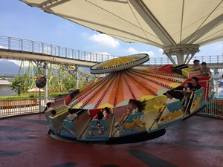
小飛龍
舊有龍鳳船的改良版，以四條可愛飛龍相互追逐為主題之傾斜轉盤可360度旋轉，更好玩更刺激。 尖叫指數 ⚡⚡⚡☁

Slide 5

魔法星際飛車
以科幻造型的雲霄飛車，迴旋於軌道上體驗刺激的速度感。
尖叫指數
⚡⚡⚡⚡⚡

Slide 6
資料來源
兒童新樂園https://www.tcap.taipei/Default.aspx

Slide 7

兒童新樂園

